Slide 1
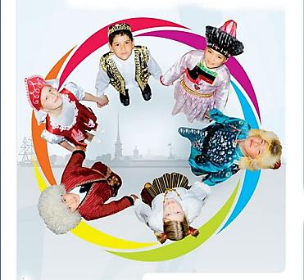
«Все мы разные,
но все мы равные!
Подготовила педагог дополнительного образования Мальцева М.С.

Slide 2
Русские национальные костюмы
Татарские головные уборы
Кавказские головные уборы и обувь
Русские головные уборы
Татарская национальная обувь
Кавказские национальные блюда
Русская национальная обувь
Татарские национальные блюда
Национальные костюмы народов Севера
Украинские национальные костюмы
Народные промыслы России
Головные уборы и обувь
Украинские головные уборы
Русские национальные блюда
Украинские национальные блюда
Национальная кухня народов Севера
Татарские национальные костюмы
Кавказские национальные костюмы
Жилища народов Севера

